Slide 1
2장. 그래픽 하드웨어
학습목표
  그래픽 출력장치의 일반적인 작동원리를 이해한다.
  래스터 장치에서 프레임 버퍼의 역할을 이해한다.
  벡터 장치에서 디스플레이 리스트의 역할을 이해한다.
  그래픽 카드의 전반적인 구조와 기능을 이해한다.

Slide 2
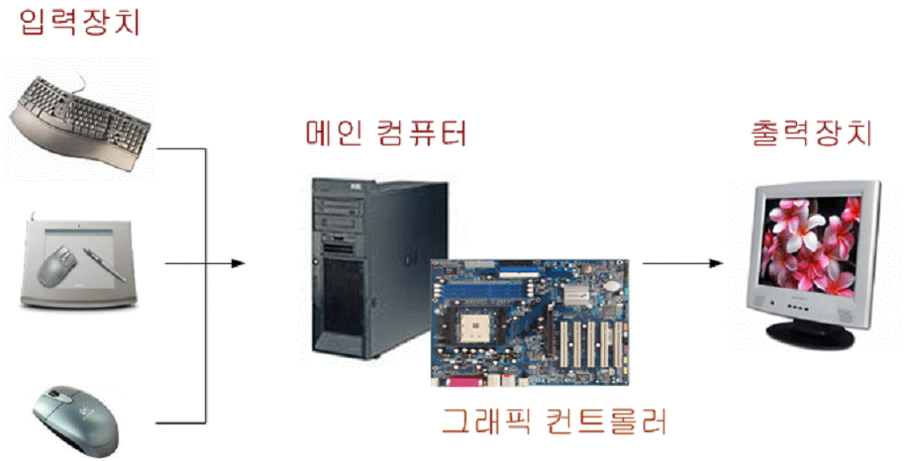
2장. 그래픽 하드웨어
그래픽 시스템
  입력 장치, 메인 컴퓨터, 그래픽 컨트롤러, 출력장치
그래픽 컨트롤러
  그래픽 프로세서
  그래픽

Slide 3

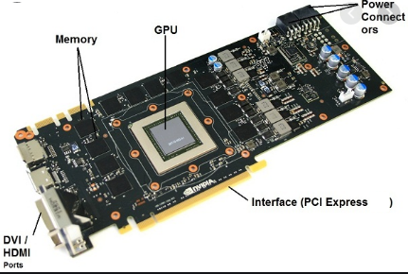

Slide 4
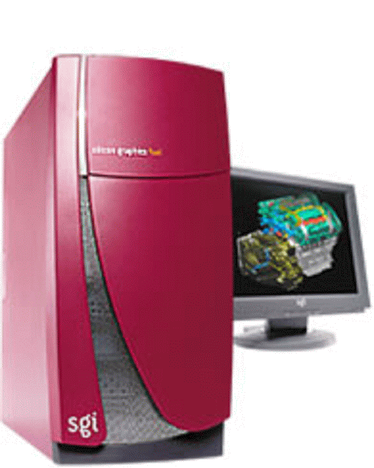
워크스테이션
SGI Graphic Workstation: Indigo, FUEL
- Geometry Engine ➔ GPU
- IRIX OS
- IrsGL ➔ OpenGL

Slide 5
Best workstations of year 2020 at a glance:
  Corsair One Pro i180
  Apple Mac Pro (2019)
  Apple iMac Pro
  Lenovo Yoga A940
  Microsoft Surface Studio 2
  Mac Mini 2018
  HP Z240 SFF
  Fujitsu Celsius J550

Slide 6
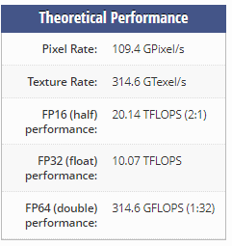
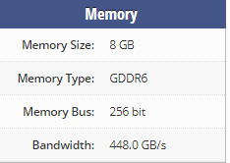


  Corsair One Pro i180
CPU: Intel Core i9-9920X | Graphics: Nvidia GeForce RTX 2080 Ti | RAM: 32GB | Storage: 960GB SSD, 2TB HDD | Communications: Gigabit Ethernet
GeForce RTX 2080 Ti

Slide 7
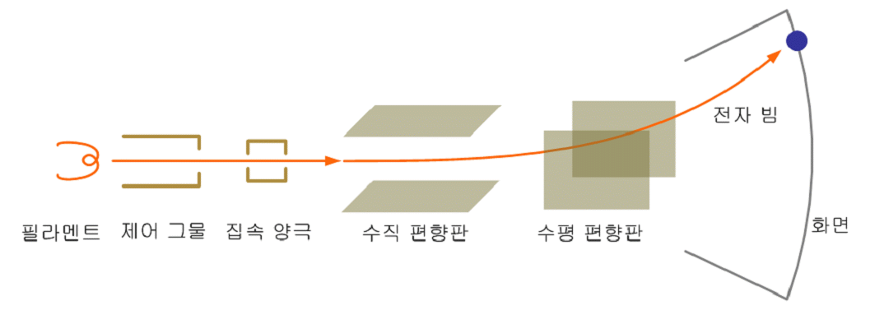
CRT 기본원리
형광물질 (phosphor ) 가 발려져 있음

Slide 8
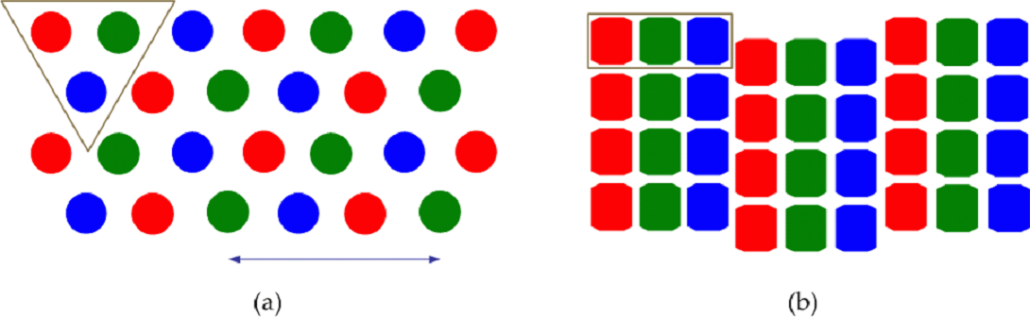
래스터 그래픽 장비
화소 = Picture Element = Pixel = Raster
인점(Phosphor Dots)
종횡비(Aspect Ratio)
  4 : 3 TV
  16 : 9 HDTV
해상도(Resolution): 예) HD 급 1280x729, Full HD급 1920 x 720
도트 피치(Dot Pitch), DPI(Dots per Inch)
➔ subpixel (color displa의 경우)
트라이어드 방식, 스트라이프 방식

Slide 9
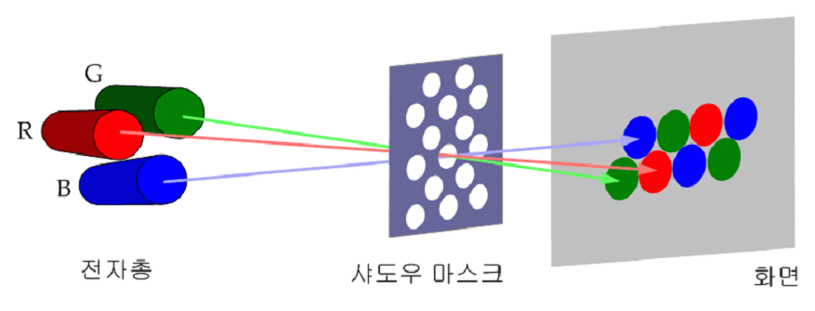
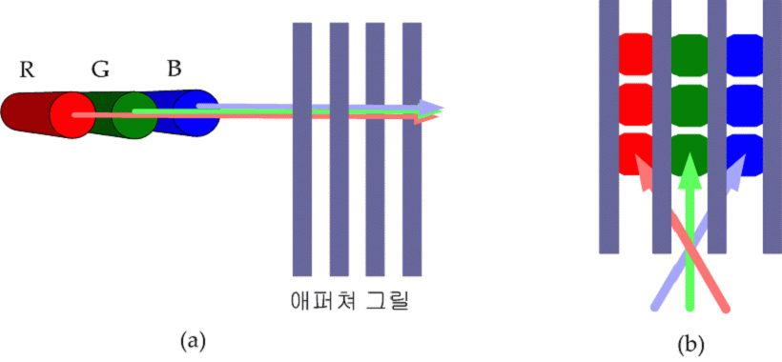
화면 선명도
샤도우 마스크, 애퍼처 그릴

Slide 10
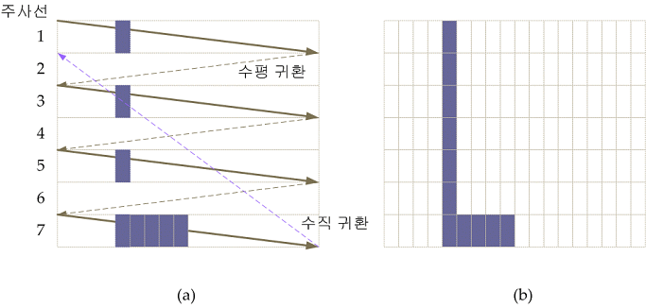
인터레이싱
주사선(Scan Line)
인터레이싱(비월주사, 飛越走査, 짜깁기, Interlacing, Interleaving)
Hz: 30 Full Frame/Sec 보다는 60 Half Frame/Sec
NTSC TV 표준: 60 Half Frame/Sec, 525 Scan Line, 4:3 Aspect Ratio
첫번째 행(row)의 5번째 열(column)에 위치한 pixel
Ex)해상도 18 x 7 pixels

Slide 11
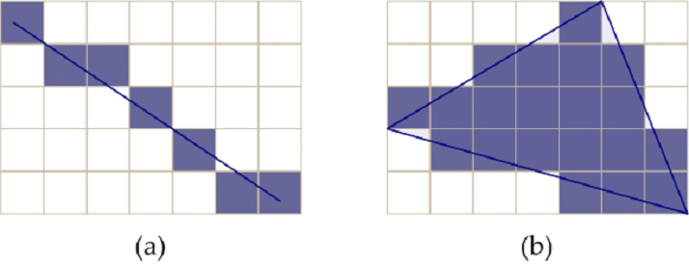
래스터 그래픽 디스플레이
화소단위 컬러링
계단현상 = Jaggies = Alias
래스터 화(Rasterization) = 스캔 변환(Scan Conversion)
  물체 좌표에서 화면 좌표로
  부동소수 좌표에서 정수 좌표로
(0,4) 좌표
(4,4) 좌표
y
(0,2) 좌표
(6.0) 좌표
(6,0) 좌표
x

Slide 12
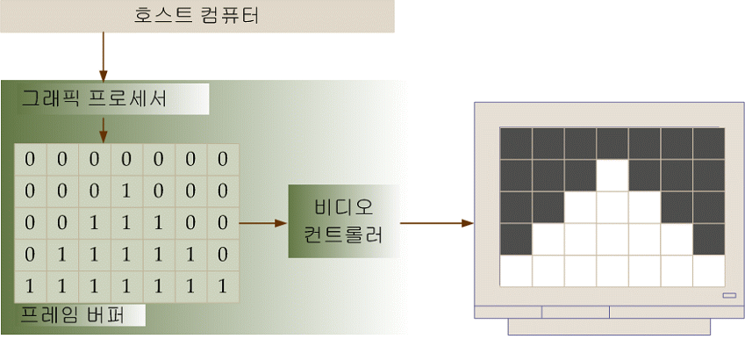
프레임 버퍼
Frame Buffer = Color Buffer = Video Memory
DA 변환기
  프레임 버퍼(디지털 정보) -> 아날로그 전압
  거의 동시(매우 빠름)

Slide 13

Non-Interlacing vs. Interlacing

Slide 14
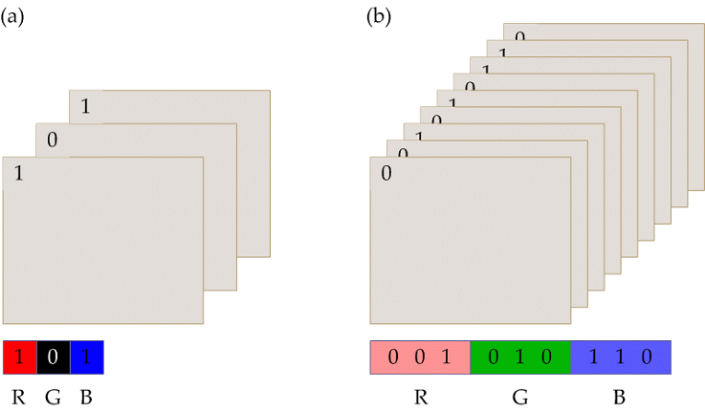
비트 평면
24비트 (R, G, B) =(8, 8, 8)
  R, G, B 각각에 대해 256 회색도(Gray Level)
  총 몇 컬러?
  True color (R, G, B 각각을 8비트로 표현하는 규격)
1280 by 1024, 총 512 컬러
  프레임 버퍼 용량은?
Bit plane?

Slide 15
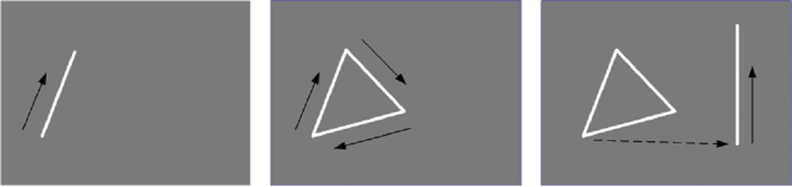
벡터그래픽 장비
Vector Display, Calligraphic Display, Stroke Display, Random Display
화소개념 없음
  무한 해상도 (전자빔의 폭 -> 해상도)
  에일리어싱 없음
  전자총의 움직임

Slide 16
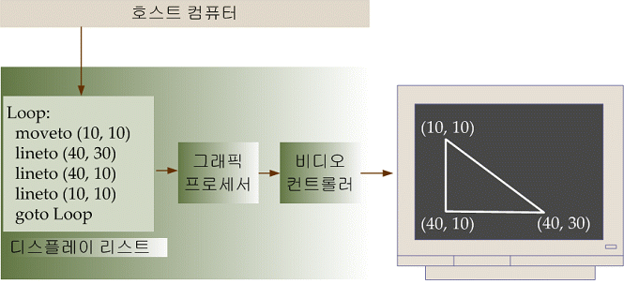
벡터그래픽 장비
  프레임 버퍼 없음
  디스플레이 리스트: 명령어 집합

Slide 17
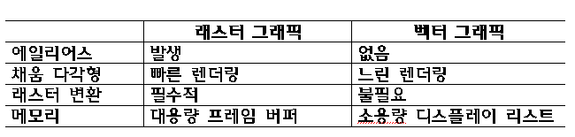
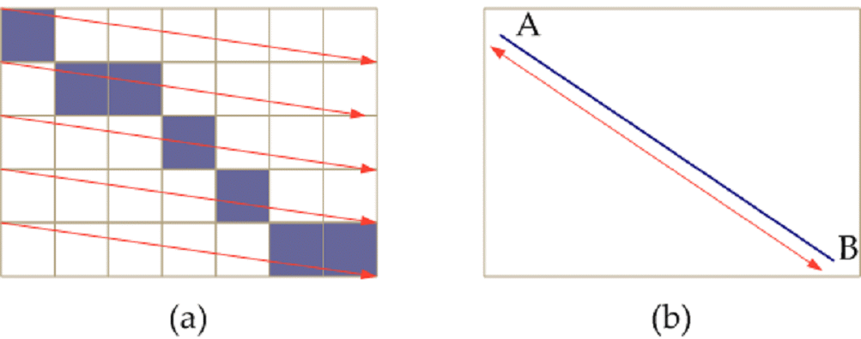
래스터 장비와 벡터 장비

Slide 18
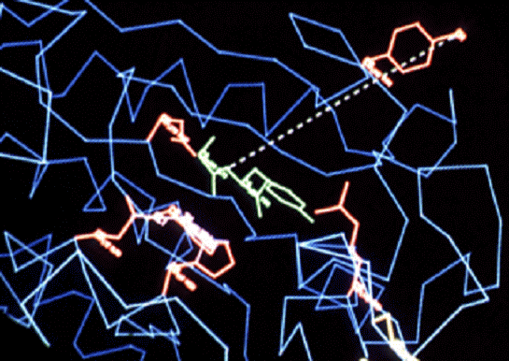

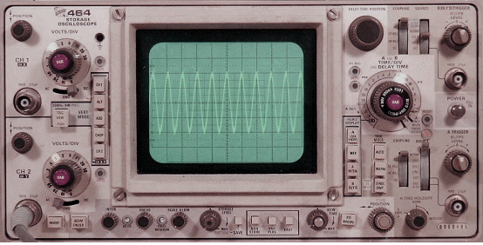
벡터그래픽 장비
빔투과 방식
오실로스코우프, 레이다, 플로터

Slide 19
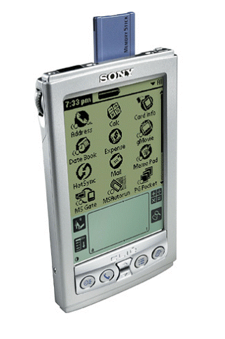
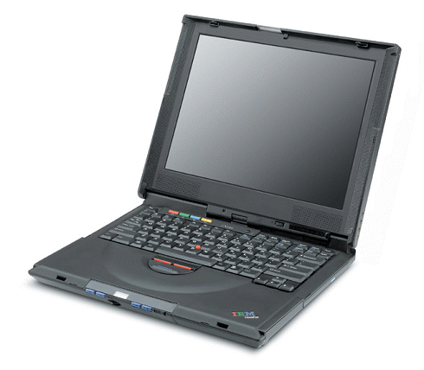
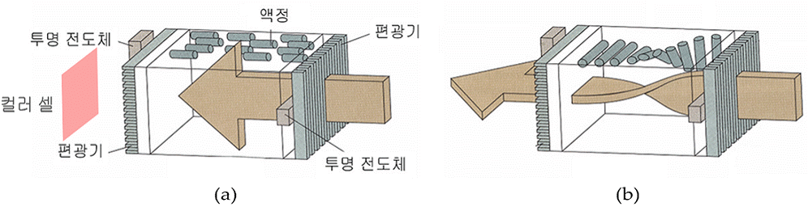

평판형 디스플레이: LCD
Liquid Crystal Display
  컬러 = 액정의 배열상태 변화
  블라인트 커튼

Slide 20
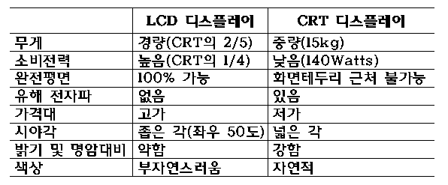
평판형 디스플레이: LCD

Slide 21

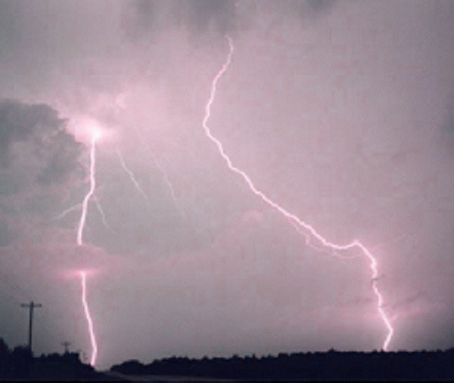
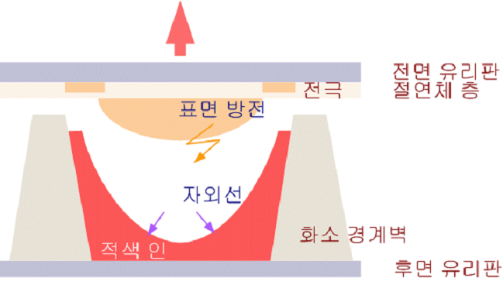
평판형 디스플레이: PDP
Plasma Display Panel
  표면방전에 의한 번개
  형광등
  Plasma : 이온화
  된 기체

Slide 22
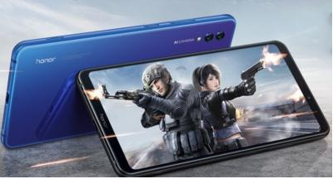
OLED screens
OLED는 전압을 가하면 자체적으로 빛이 남
유기물로 구성된 LED라 대형, 고해상도에서 굉장한 장점을 가짐.
유기물이 담긴 작은 통 가열 ➔ 기체 발생 ➔ 디스플레이 전면의 유리에 적용 ➔ 이 유리에는 전자회로(TFT)들이 존재해 전류를 흘림.

Slide 23
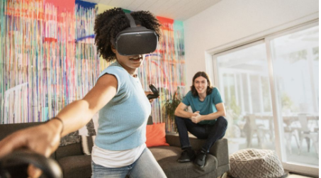
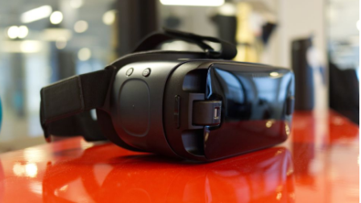
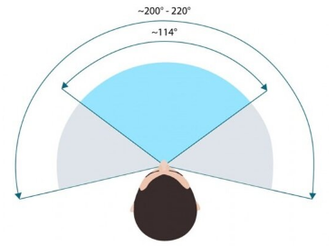
VR HMD
Oculus Rift,
Oculus Quest
HTC Vive
PlayStation VR
Samsung Gear
VR
Spec) 해상도,
FOV(시야각)
응용) FPS 게임,
롤러코스터 놀이기구
FOV

Slide 24
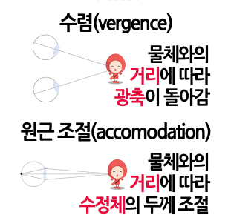
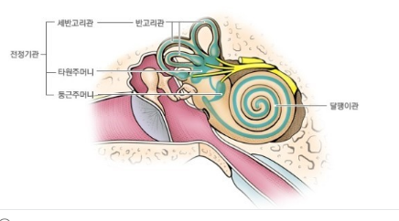
VR headset
어지러움 ?
눈 과 전정기관(평형 담당)간의 정보 불일치
눈동자 의 ‘수렴’과 ‘원근조절’ 이 불일치

Slide 25
다른 멀미 원인
낮은 해상도 ➔ 고해상도 디스플레이 기술로 해결
국내중소기업제품 ‘파이맥스 8K’ : 각 디스플레이 패널은 3840×2160 픽셀을 지원
시간지연(Motion To Photon Latency)과 잔영(Motion Blur)
➔ 초당 처리 프레임 수 를 늘려야 함. 고속 처리 알고리즘 개발

Slide 26
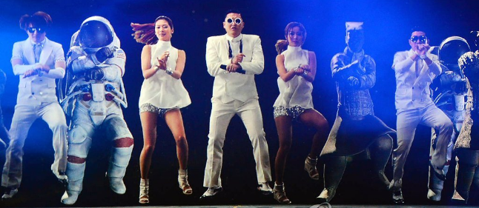


Hologram
빛의 회절, 간섭 현상 이용
안경없이 3D 입체 영상 감상
Real 홀로그램은 기술적 한계로 상용화에 시간이 걸리고 있음

Slide 27
2장 종료

Slide 28
END

